Slide 1
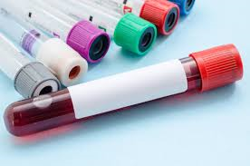
Diabeetikko laboratoriossa
Helena Vähävuori
Diabeteshoitaja
Frami 17.2. 2018

Slide 3
Tyypin 1 ja 2 vertailua
Tyypin 1 diabetes
Tyypin 2 diabetes
Osuus diabeetikoista 10-15%
Periytyvyys 5-8%
Sairastumisikä yleensä alle 40 v
Oireiden ilmaantuminen nopeasti päivien ja viikkojen aikana
GADAb usein koholla
Muita autoimmuunisairauksia
Ei ehkäisyä, virusrokote?
Osuus diabeetikoista 80-90%
Periytyvyys 40-70% (1-2 sairasta vanhempaa)
Sairastumisikä yleensä yli 40v
Oireeton vaihe, vuosia
Ei GADAb
MBO liitännäisenä usein (80%)
Ehkäisy mahdollinen

Slide 4
Tuoreen diabeteksen oireet
Klassinen oirekolmikko: janotus, lisääntyneet virtsamäärät ja väsymys
Muutoin voi esiintyä laihtumista, infektioherkkyyttä,näköhäiriöitä ja pohjekramppeja
Mikäli ketoasidoosi kehittynyt, myös vatsakipuja, pahoinvointia, oksentelua ja hyperventilaatiota esiintyy
Syytä selvittää onko potilaalla ketoasidoosi, infektio, sydäninfarkti, haimatulehdus, muu merkittävä sairaus, joka laukaissut diabeteksen

Slide 5
DIABEETIKON TULEE HALLITA SEURAAVAT ASIAT
1. MISTÄ ON KYSYMYS
2.INSULIININ PISTÄMINEN
3.INSULIINIENSA VAIKUTUSAJAT
4.VERENSOKERIN MITTAAMINEN
5.KETOAINEIDEN MITTAAMINEN
5.INSULIINIENSA SÄÄTELY
6.HIILIHYDRAATTIEN LASKEMINEN
7.HYPOGLYKEMIAN OIREET JA HOITO
8.HYPERGLYKEMIAN OIREET JA HOITO
9.LIIKUNNAN VAIKUTUS

Slide 6
Tuore diabetes -tutkimukset
 | P -ALAT | cU-Alb-Mi | fS-C-Pept | S -GadAb | fP-Gluk
 | B -GHb-A1C | P -K | P -Krea | S -Korsol | fP-Lipidit
 | P -Na | B -La | B -PVK+T | P -T4-V | P -TSH

Slide 7
PIKAVAIKUTTEISET ATERIAINSULIINIT
HUMALOG
NOVORAPID
APIDRA
FIASP PISTETÄÄN JUURI ENNEN ATERIAA
VAIKUTUSAIKA 3H

Slide 8
PERUSINSULIINIT
PROTAPHANE
LANTUS
ABASGLAR
LEVEMIR
HUMALOG MIX
NOVOMIX

Slide 9
RAVINNOTTA OLO
EMME OHJEISTA OLEMAAN RAVINNOTTA
KAIKKI EIVÄT PYSTY SIIHEN

Slide 10
Diabeetikon vuosilab.tutkimukset | B -PVK+T | B -La | P -ALAT | P -K | P -Na
 | P -Krea | fP-Gluk | B -GHb-A1C | fP-Lipidit | P -T4-V
 | P -TSH | cU-Alb-M

Slide 11
Diabeetikon Hypo-tutkimukset | P -ACTH | cU-Alb-Mi | P -ALAT | S -B12-TC2 | P -CRP
 | P -Amyl | F -Elast1 | B -GHb-A1C | fP-Gluk | S -GT-CDT
 | S -Insu-Ab | P -K | S -Korsol | P -Krea | B -La
 | P -Na | fP-Lipidit | P -Mg | B -PVK+T | P -T4-V
 | P -TSH | S -tTGAbA

Slide 12
Diabeetikon laajat -tutkimukset | P -ALAT | cU-Alb-Mi | S -B12-TC2 | B -GHb-A1C | fP-Gluk
 | S -IgA | P -K | P -Krea | B -La | fP-Lipidit
 | P -Na | B -PVK+T | P -T4-V | P -TSH | S -tTGAbA

Slide 13
Sekundäärinen diabetes -tutkimukset | cU-Alb-Mi | P -ALAT | P -Amyl | fS-Ca-Ion | fS-C-Pept
 | F -Elast1 | S -Ferrit | S -GadAb | fS-GH | B -GHb-A1C
 | fP-Glkg | fP-Gluk | S -IA2Ab | S -IGF1 | P -K
 | S -Korsol | P -Krea | fP-Lipidit | S -MetNor | P -Mg
 | P -Na | fS-PP | P -T4-V | fS-TrFeSat | P -TSH

Slide 14
Diabeetikon raskaus -tutkimukset | cU-Alb-Mi | B -GHb-A1C | P -Gluk | P -K | P -Krea
 | P -Na | B -PVK+T | P -T4-V | S -TPOAb | P -TSH

Slide 15
MODY-DM -tutkimukset | P -Amyl | fS-C-Pept | S -GadAb | B -GHb-A1C | fP-Gluk
 | S -IA2Ab | P -K | P -Na | P -Krea | P -Mg
 | P -ALAT | F -Elast1 | fP-Lipidit | P -Uraat | cU-Alb-Mi

Slide 16
Lihavuusleikkausarvio 1. käynti, huom diabeetikot/muut | P -AFOS | P -ALAT | P -Alb | S -B12-TC2 | P -Bil
 | fP-Ca | S -D-25 | Pt-DXM-R1 | fE-Folaat | F -HepyAg
 | P -K | P -Na | P -Krea | fP-Lipidit | fS-Pepsin1
 | B -PVK+T | P -T4-V | P -TSH | S -tTGAbA | P -TT-INR
 | P -Uraat | B -GHb-A1C | fP-Gluk | Pt-GlukR1v

Slide 17
MATALA VERENSOKERI
JOS VERENSOKERI ON ALLE 4
ANNA NOPESTI VAIKUTTAVAA HIILIHYDRAATTIA
esim. MAITO, MEHU
JA PITKÄVAIKUTTEISTA HIILIHYDRAATTIA esim. LEIPÄ

Slide 18
TAJUTON HYPOGLYKEEMINEN POTILAS
GlucaGen®
INJEKTIOKUIVA AINE JA LIUOTIN
PISTETÄÄN NOPEASTI S.C. TAI i.m.

Slide 19
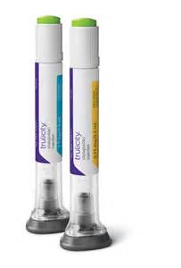
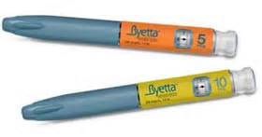
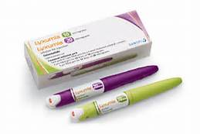
Tyypin 2 diabeteksen pistettävät lääkkeet GLP1-agonistit
Byetta, Bydureon ja Victoza,Lyxumia, Trulicity

Slide 20
LAITTEET
Verensokerimittarit-tarkistusmittaus
Libre

Slide 21
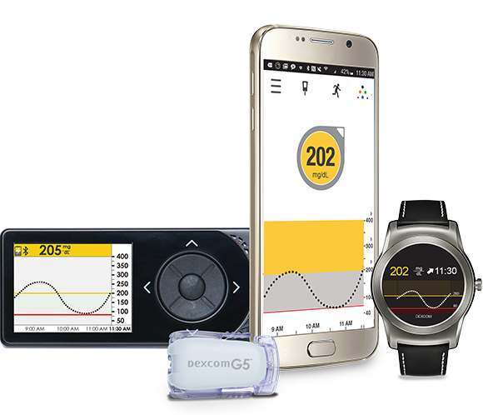
SENSORIT
Dexcom (raskaana olevat)

Slide 22
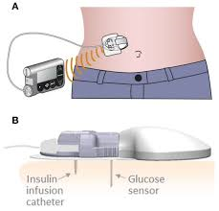
Medtronic

Slide 23
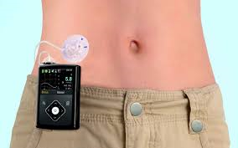
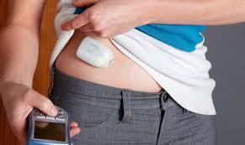
INSULIINIPUMPUT
Medtronic
-eri mallit tarvitsevat letkuston
Omnipod
-letkuton malli kaukosäätimellä

Slide 24
DIABETESKESKUS
SISÄTAUTIEN PKL:LLA
Uudessa Seinäjoen diabeteskeskuksessa toimintaa ohjaa potilaslähtöisyys: diabeetikolle halutaan tarjota kaikki mahdollinen tuki arjessa jaksamiseen.

Slide 25
4 LÄÄKÄRIÄ
5 DIABETESHOITAJAA
3 JALKATERAPEUTTIA
SAATAVANA RAVITSEMUSTERAPEUTIN, SOSIAALITYÖNTEKIJÄN JA PSYKIATRIN PALVELUITA

Slide 26
HOIDETAAN TYYPIN 1 DIABEETIKOT JA KOMPLISOITUNEET TYYPIN 2 DIABEETIKOT
KUNNASTA TARVITAAN LÄÄKÄRIN LÄHETE, JOS HALUAA HOITOON DIABETESKESKUKSEEN

Slide 27
Tyypin1 diabeetikoita 2017
927 potilasta
4488 käyntiä
3441 HbA1C arvoa
847 mikroalbumiinimittausta

Slide 28
KIITOS MIELENKIINNOSTA

